Slide 1
组会汇报
Group Meeting Report
汇报人：陶仕儇
2023年8月10日

Slide 2
目 录
CONTENTS
01
Self-Supervised Learning for Recommender Systems: A Survey
02
Self-supervised Graph Learning for Recommendation
03
Are Graph Augmentations Necessary? Simple Graph Contrastive Learning for Recommendation
04
Knowledge Graph Contrastive Learning for Recommendation

Slide 3
Self-Supervised Learning for Recommender Systems: A Survey
TKDE 2023 CCF-A
Author：Junliang Yu, Hongzhi Yin∗ , Xin Xia, Tong Chen, Jundong Li, and Zi Huang

Slide 4
研究背景
推荐系统已成为各种在线电子商务平台发现用户潜在兴趣和偏好、提供愉悦的用户体验并推动增量收入的重要工具。近年来，在高度表现力的深度神经架构的支持下，现代推荐系统取得了巨大的成功。然而，深度推荐模型本质上需要大量数据。为了利用深层架构，需要大量的训练数据。与众包可以进行的图像注释不同，推荐系统中的数据获取成本很高，因为个性化推荐依赖于用户自己生成的数据。不幸的是，大多数用户通常只与大量可用项目中的一小部分进行交互。因此，数据稀疏问题阻碍了深度推荐模型充分发挥其潜力。
研究背景
实验分析
研究数据
结论分析

Slide 5
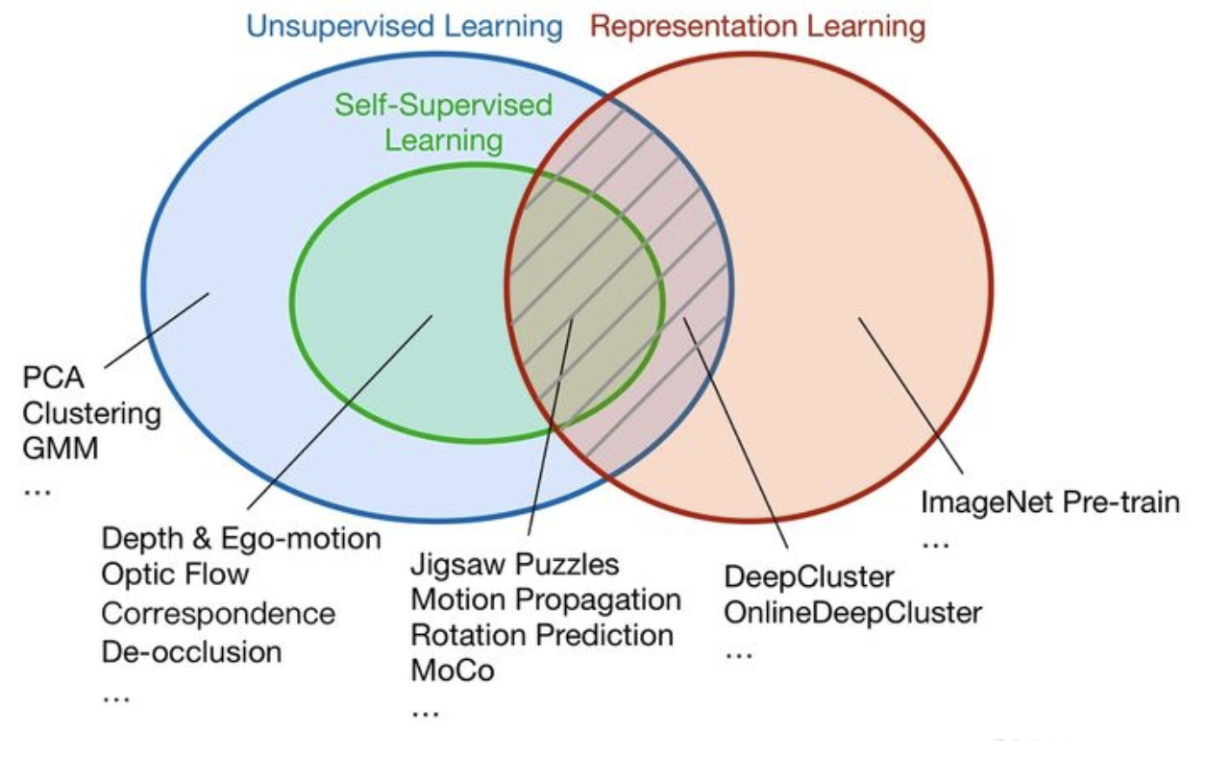
研究背景
自监督学习（SSL）作为一种新兴的学习范式，可以减少对手动标签的依赖，并能够对大量未标记数据进行训练，最近受到了相当多的关注。
研究背景
实验分析
研究数据
结论分析

Slide 6
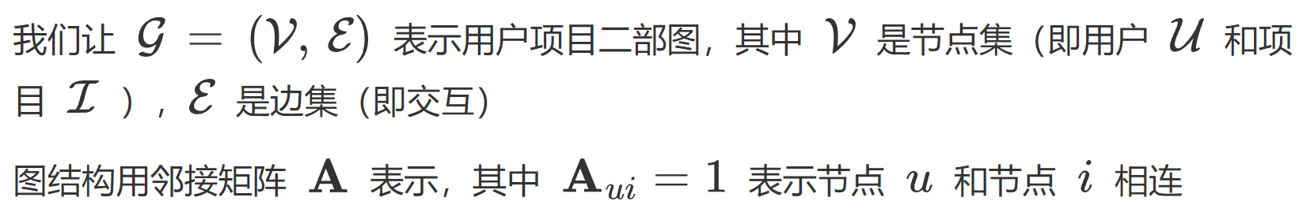
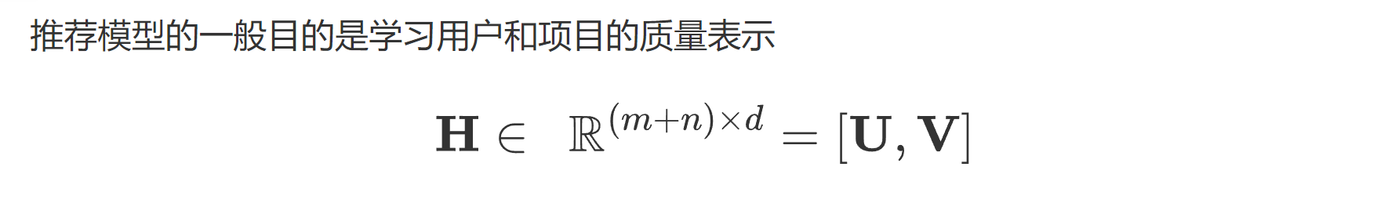
研究背景
Preliminaries
研究背景
实验分析
研究数据
结论分析

Slide 7
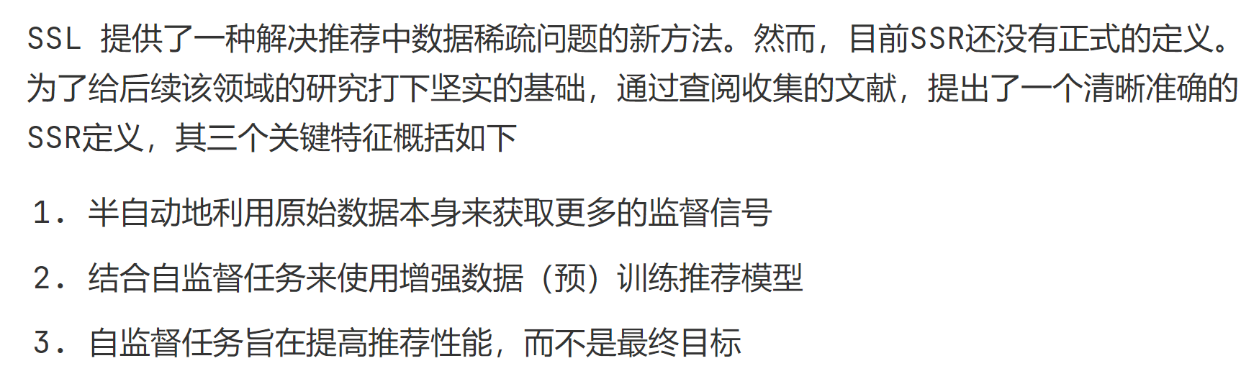
研究背景
Definition and Formulation
研究背景
实验分析
研究数据
结论分析

Slide 8
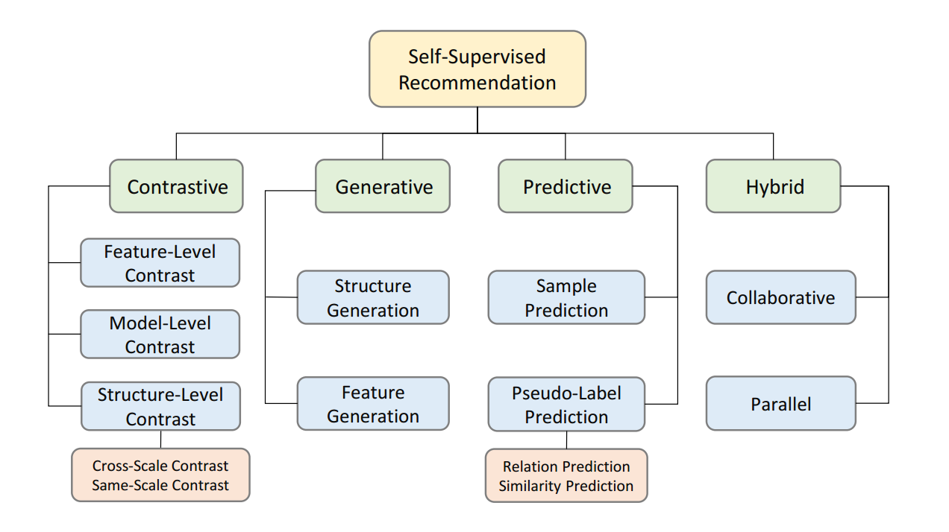
研究背景
Taxonomy
SSR 与其他推荐范式的区别在于强调自我监督任务在其方法中的作用。我们根据自我监督任务的性质将现有的 SSR 模型分为四类：对比型、预测型、生成型和混合型
Figure 1. The taxonomy of self-supervised recommendation.
研究背景
实验分析
研究数据
结论分析

Slide 9
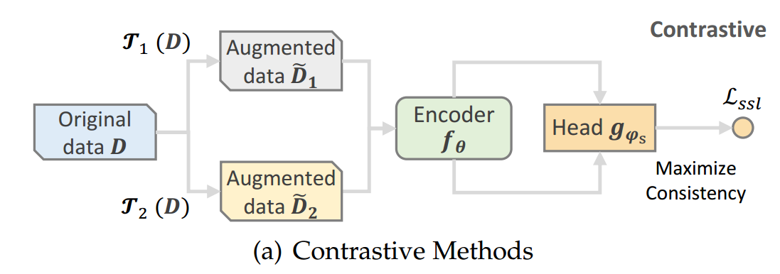
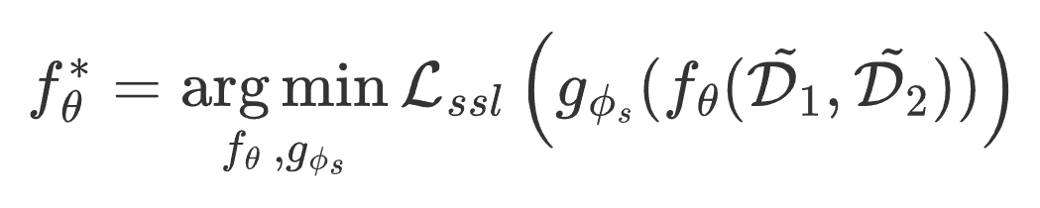
研究背景
Contrastive Methods
对比方法背后的基本思想是将每个实例（例如，用户/项目/序列）视为一个类，然后将同一实例的变体在嵌入空间中拉得更近，并将不同实例的变体推开，其中变体是通过对原始数据进行不同的变换而创建
研究背景
实验分析
研究数据
结论分析

Slide 10
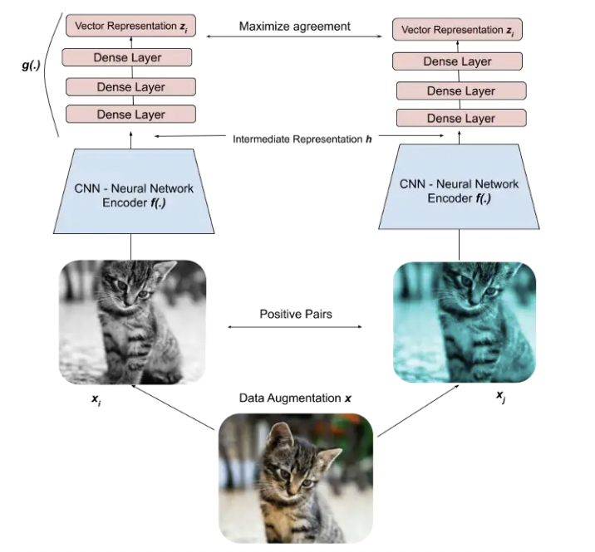
研究背景
数据增强，编码，loss最小化（相似度）
研究背景
实验分析
研究数据
结论分析

Slide 11
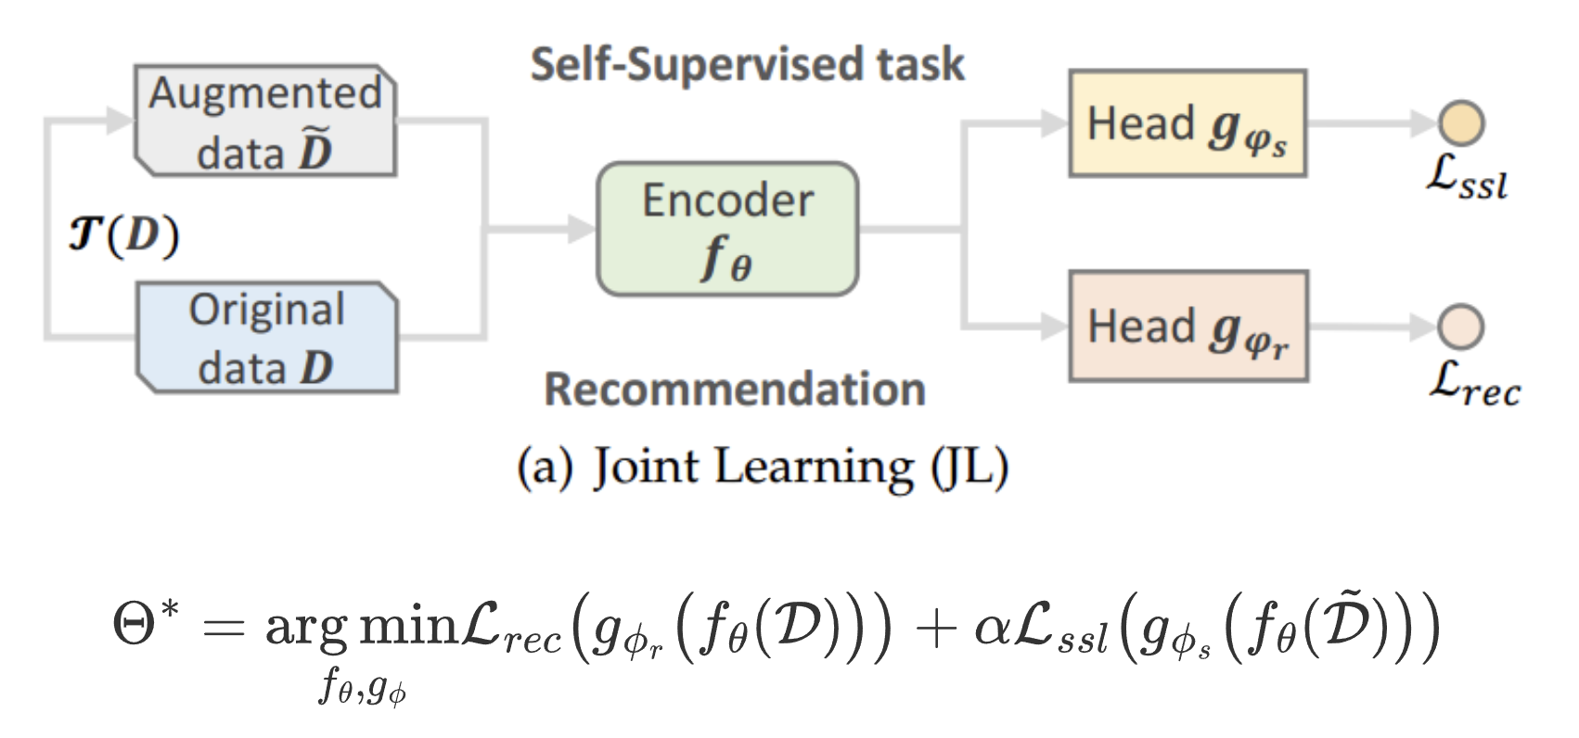
研究背景
Typical Training Schemes
尽管SSR有统一的公式，但推荐任务与前置任务在各种场景下以不同的方式耦合。SSR 的三种典型训练方案：联合学习（JL）、预训练和微调（PF）以及集成学习（IL）
研究背景
实验分析
研究数据
结论分析

Slide 12
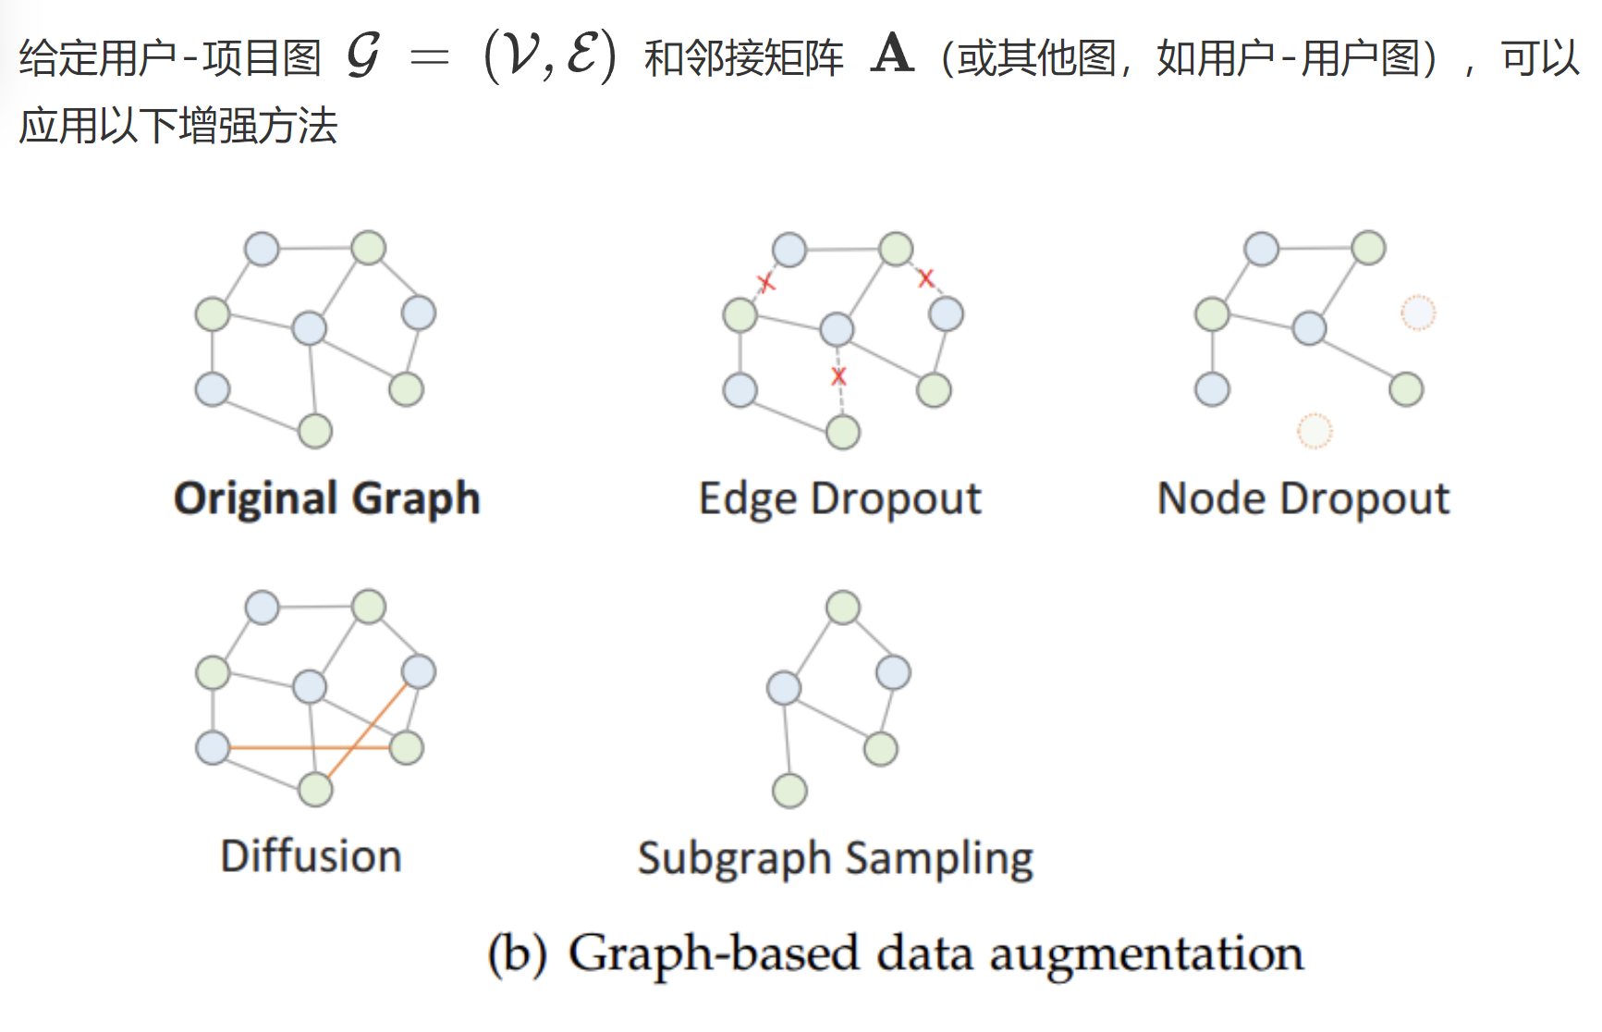
研究背景
Graph-Based Augmentation
研究背景
实验分析
研究数据
结论分析

Slide 13
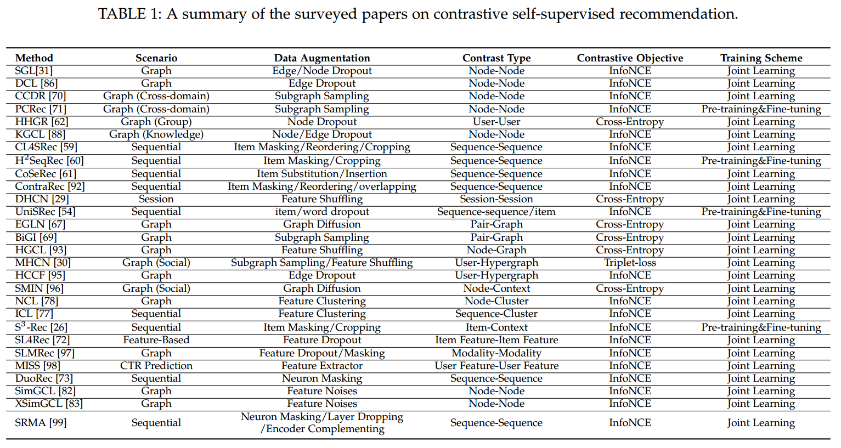
实验分析
Comparison of Data Augmentations in CL
研究背景
实验分析
研究数据
结论分析

Slide 14
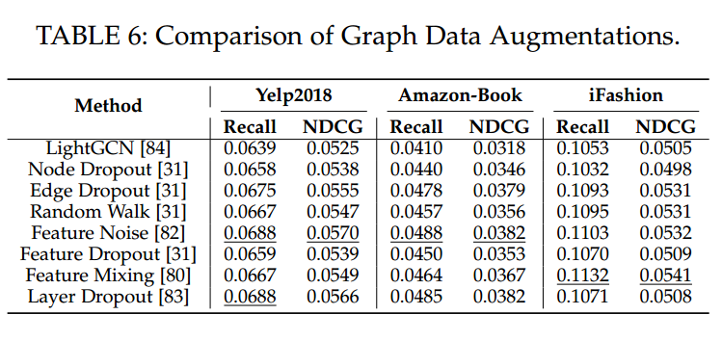
实验分析
Comparison of Data Augmentations in CL
研究背景
实验分析
研究数据
结论分析

Slide 15
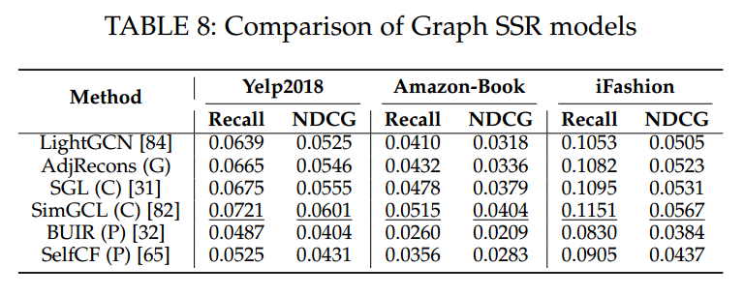
实验分析
Comparison of SSR Models
研究背景
实验分析
研究数据
结论分析

Slide 16
研究数据
在图场景中，对比 SSR 方法表现出优越的推荐性能。 SGL 和 SimGCL 都显着改进了 LightGCN，但 SimGCL 由于其更有效的基于噪声的特征增强而显示出更大的优越性。相比之下，这种情况下的预测 SSR 方法令人失望，甚至大大降低了性能。作者认为这是因为预测 SSR 需要更多信息（例如属性）来创建更强且有利的自我监督信号，但所使用的数据集不提供属性信息。生成 SSR 方法的性能介于对比 SSR 和预测 SSR 之间，但仍取得了不错的改进
研究背景
实验分析
研究数据
结论分析

Slide 17
结论分析
虽然数据增强对于提高 SSR 性能至关重要，但当前大多数方法都依赖于从 CV、NLP 和图学习等其他领域借用的启发式方法。然而，这些方法无法无缝移植到推荐中来处理与场景紧密耦合且混有噪声和随机性的用户行为数据。此外，大多数方法基于启发式增强数据，并通过繁琐的试错来搜索合适的增强。
研究背景
实验分析
研究数据
结论分析

Slide 18
Self-supervised Graph Learning for Recommendation
SIGIR 2021 CCF-A
Author：Jiancan Wu , Xiang Wang , Fuli Feng , Xiangnan He , Liang Chen , Jianxun Lian , and Xing Xie

Slide 19
研究背景
问题
high-degree 节点对表示学习产生很大的影响，从而恶化了长尾项目的推荐
representation 很容易受到噪声交互的影响
研究背景
模型分析
研究数据
结论分析

Slide 20
研究背景
基于 GCN 的推荐系统的局限性
- 监督信号的稀疏，在推荐系统中监督信号指用户-项目之间的交互
- 数据的倾斜分布，数据的交互通常呈现幂律分布，也称之为长尾分布，因此基于 GCN 的推荐系统很容易受出现频次较多的项目的影响
- 交互中的噪音，由于反馈大多呈隐式反馈，所以交互中包含不明确的噪音，影响 GCN 的表示学习
研究背景
模型分析
研究数据
结论分析

Slide 21
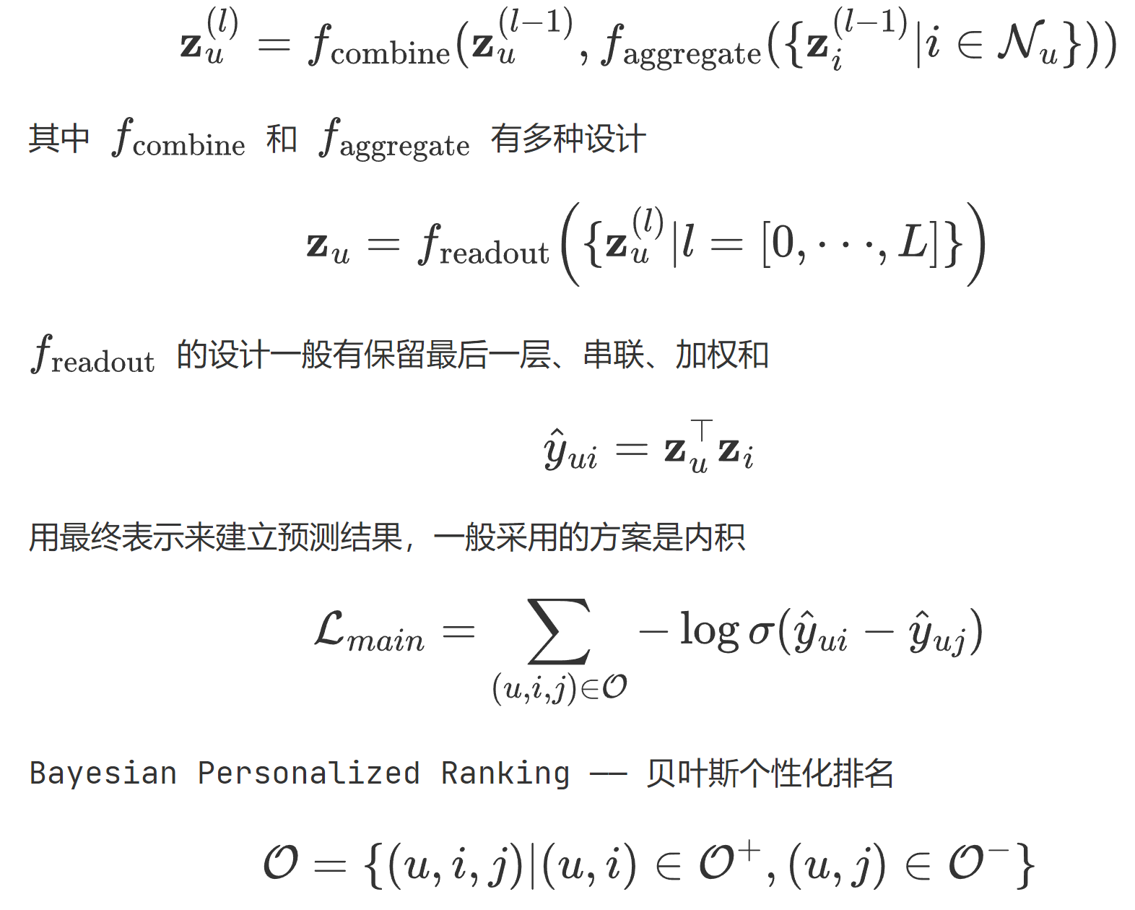
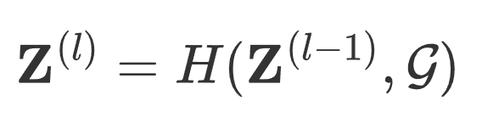
模型分析
回顾基于 GCN 的协同过滤模型
研究背景
模型分析
研究数据
结论分析

Slide 22
模型分析
为什么不能直接借鉴 CV 和 NLP 的数据增强
user 和 item 的特征是离散的，所以图像上的随即裁剪、旋转、模糊都不适用
交互图中的 user 和 item 本质上是相互连接和依赖的
研究背景
模型分析
研究数据
结论分析

Slide 23
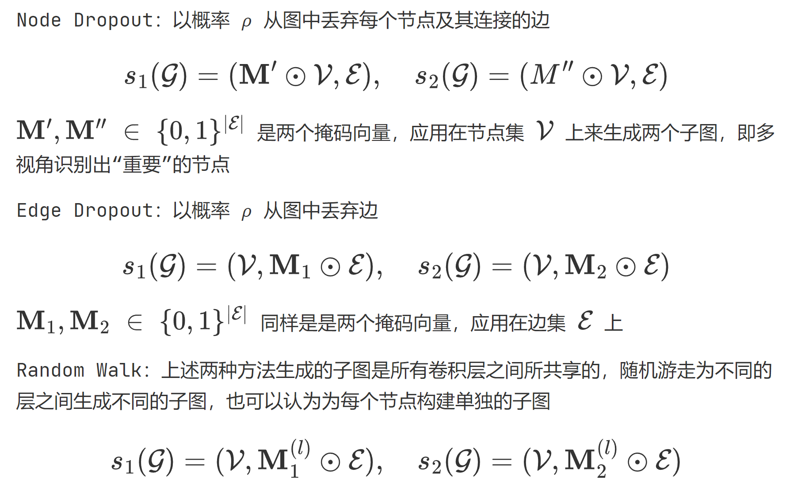
模型分析
三种数据增强的具体做法
研究背景
模型分析
研究数据
结论分析

Slide 24
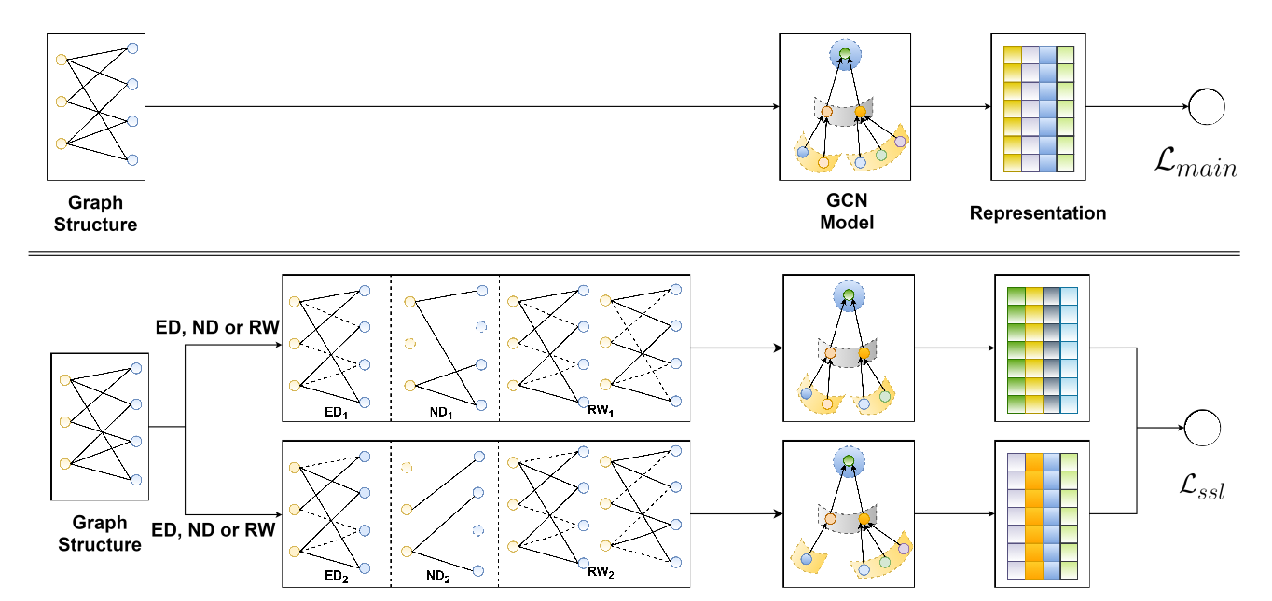
模型分析
SGL模型
研究背景
模型分析
研究数据
结论分析

Slide 25
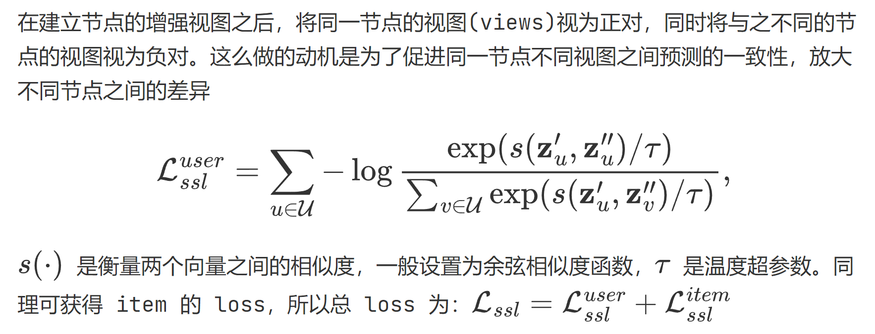
模型分析
对比学习范式
研究背景
模型分析
研究数据
结论分析

Slide 26
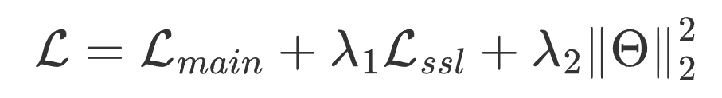
模型分析
联合(多任务)训练
它具有内在的能力来执行 hard 负样本挖掘，这为优化过程提供了大量有意义的梯度，并指导节点表示学习。hard 负节点，其表示与正节点 𝑢 相似（即 0 < 𝑥 ≤ 1），因此很难在潜在空间中区分 𝑣 和 𝑢
研究背景
模型分析
研究数据
结论分析

Slide 27
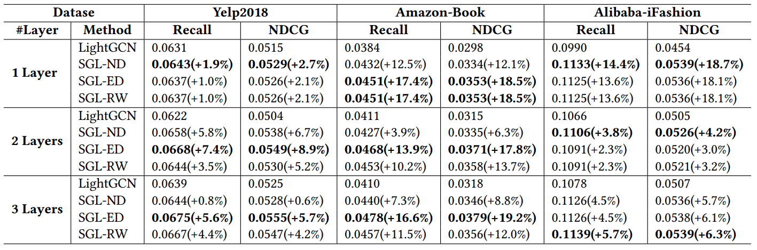
研究数据
RQ1：SGL 的表现如何与最先进的 CF 模型相比，表现如何
研究背景
实验分析
研究数据
结论分析

Slide 28
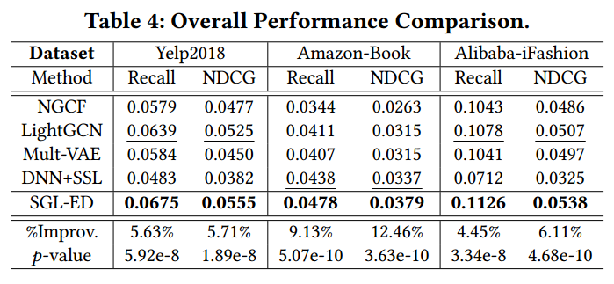
研究数据
RQ1：SGL 的表现如何与最先进的 CF 模型相比，表现如何
研究背景
实验分析
研究数据
结论分析

Slide 29
结论分析
RQ2：在 CF 中执行自监督学习有哪些好处
1. 缓解长尾问题
2. 提升训练效率
3. 对噪声的鲁棒性
研究背景
实验分析
研究数据
结论分析

Slide 30
Are Graph Augmentations Necessary? Simple Graph Contrastive Learning for Recommendation
SIGIR 2022 CCF-A
Author：Junliang Yu, Hongzhi Yin, Xin Xia, Tong Chen , Lizhen Cui, Nguyen Quoc Viet Hung

Slide 31
研究背景
为什么要在推荐系统中使用对比学习
对比学习（CL）最近在推荐领域推动了一系列卓有成效的研究，因为它从原始数据中提取自我监督信号的能力非常符合推荐系统解决数据稀疏问题的需求
基于对比学习的推荐系统的典型流程
基于 CL 的推荐模型的典型流程是首先使用结构扰动来增强用户-项目二分图，然后最大化不同图增强之间的节点表示一致性。尽管这种范例被证明是有效的，但性能提升的背后是什么仍然是一个谜，也就是说仍然是一个黑箱
研究背景
模型分析
研究数据
结论分析

Slide 32
研究背景
研究出发点
一些最新的工作表明，即使是 CL 中极其稀疏的图增强（边缘丢失率为 0.9）也可以带来一定的性能增益。这种现象非常难以捉摸且违反直觉，因为较大的丢失率将导致原始信息的巨大损失和高度倾斜的图结构，也就是说基于 dropout 的图增强实际上的作用微乎其微？经过研究，文章认为对推荐性能真正重要的是 CL 损失，而不是图增强
研究背景
模型分析
研究数据
结论分析

Slide 33
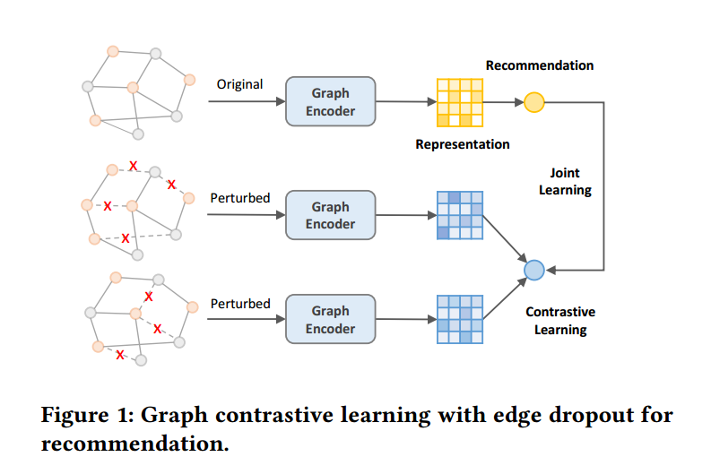
模型分析
一般对比学习范式
研究背景
模型分析
研究数据
结论分析

Slide 34
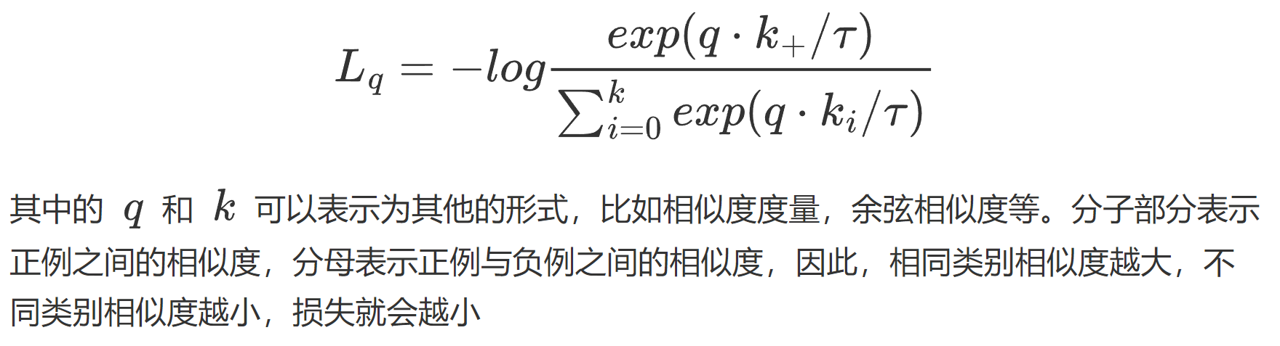
模型分析
InfoNCE Loss
对比学习损失函数有多种，其中比较常用的一种是 InfoNCE loss
研究背景
模型分析
研究数据
结论分析

Slide 35
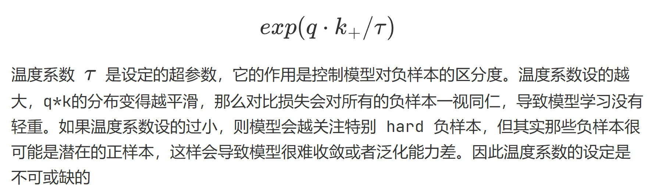
模型分析
InfoNCE Loss
研究背景
模型分析
研究数据
结论分析

Slide 36
模型分析
那么 Graph Augmentations 的价值和意义呢
尽管没有预期的那么有效，但从原始图的适当扰动版本有助于学习对扰动因子不变的 representation 这一意义上说，图扩充并非完全无用。这就类似 KGCL 论文里提到的“一致性”，可以筛选出对扰动不那么敏感的 user/item
研究背景
模型分析
研究数据
结论分析

Slide 37
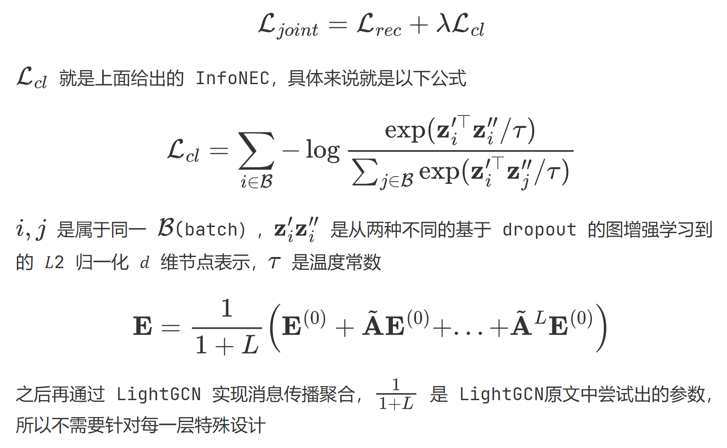
模型分析
由 SGL 给出的一般基于对比学习的联合损失
研究背景
模型分析
研究数据
结论分析

Slide 38
模型分析
文章的出发点
文献 [1] 指出优化对比损失强化了视觉表示学习中的两个属性：正对特征的对齐，以及单位超球面上归一化特征分布的均匀性。关于这两个特性对于推荐是不是也有作用，但是作者还是利用 [1] 中的“可视化”方法来研究“均匀性”
[1] Tongzhou Wang and Phillip Isola. 2020. Understanding contrastive representation learning through alignment and uniformity on the hypersphere. In International Conference on Machine Learning. PMLR, 9929–9939.
研究背景
模型分析
研究数据
结论分析

Slide 39
模型分析
研究“均匀性”的方法
先用 t-SNE 技术将数据可视化，t-SNE（t-distributed Stochastic Neighbor Embedding）是一种非线性降维和数据可视化的技术，用于将高维数据映射到低维空间，以便于可视化和观察数据之间的关系。换句话说就是将各种方法达到最优时的获得的所有 representations 二维化可视化（同时还将单位圆上的“角度密度”估计也可视化）
研究背景
模型分析
研究数据
结论分析

Slide 40
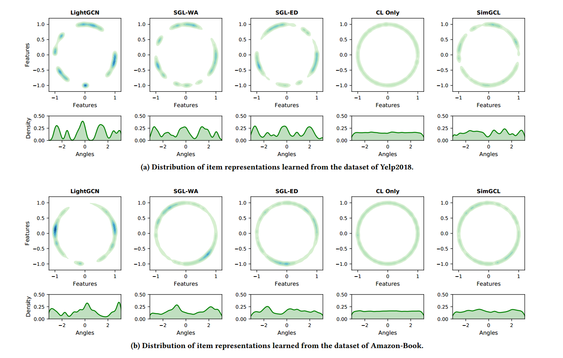
模型分析
Distribution of item
LightGCN
SGL-WA (WA ‘without augmentation’)
SGL-ED (ED ‘edge dropout’)
CL Only (only the CL loss in SGL is minimized)
SimGCL
研究背景
模型分析
研究数据
结论分析

Slide 41
模型分析
造成高度聚集的特征分布的原因
作者认为有两个原因，首先是 LightGCN 中的消息传递机制。随着层数的增加，节点嵌入变得“局部相似”，其二是推荐数据中的流行度偏差，通过计算梯度，由于推荐数据通常遵循长尾分布，当 𝑖 是具有大量交互的热门项目时，用户嵌入将不断向 𝑖 的方向更新（即-∇e𝑢）
因此，优化 CL 损失可以被视为一种隐式的去偏方法，因为更均匀的表示分布可以保留节点的内在特征并提高泛化能力，同时也揭示分布的均匀性是SGL中对推荐性能产生决定性影响的根本因素
研究背景
模型分析
研究数据
结论分析

Slide 42
模型分析
SimGCL
基于之前的发现，作者推测通过在一定范围内调整学习表示的均匀性，可以达到最佳性能。由于操纵图结构以获得更均匀分布的表示空间既困难又耗时（图数据增强操作），因此将注意力转移到嵌入空间。受对抗性示例 [2] 的启发，对抗性示例 [2] 是通过向输入图像添加难以察觉的小扰动而构建的，直接向 representation 添加随机噪声，以实现高效且有效的增强。
[2] Ian J Goodfellow, Jonathon Shlens, and Christian Szegedy. 2014. Explaining and harnessing adversarial examples (2014). arXiv preprint arXiv:1412.6572 (2014).
研究背景
模型分析
研究数据
结论分析

Slide 43
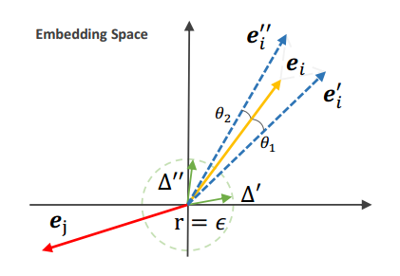
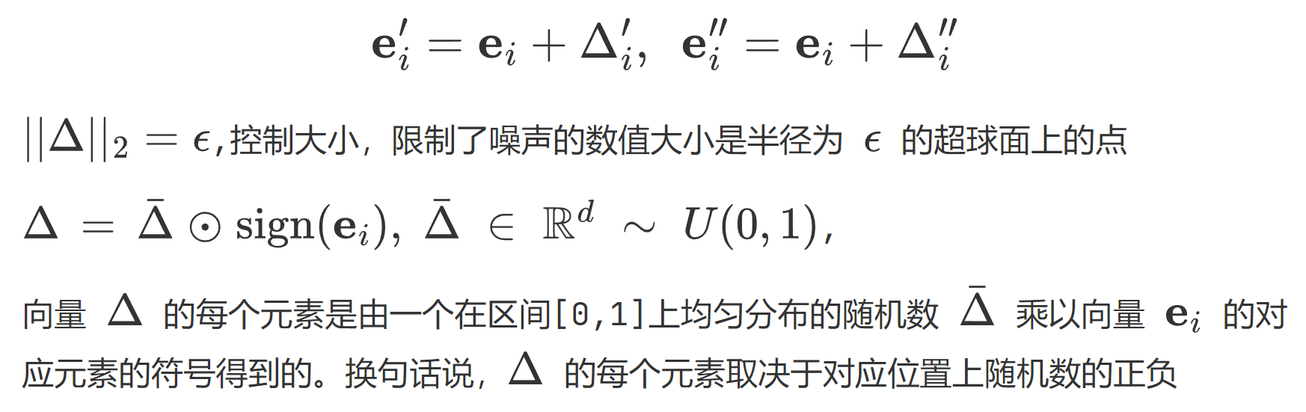
模型分析
SimGCL
研究背景
模型分析
研究数据
结论分析

Slide 44
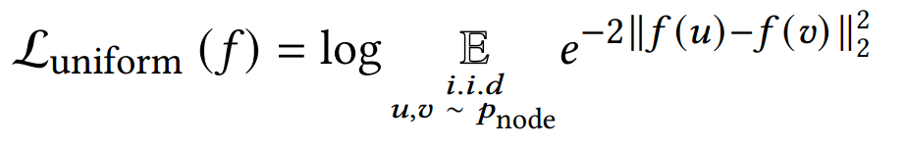
研究数据
调节均匀度
[1]中，提出了一个度量来衡量表示的均匀性，Radial Basis Function (RBF) kernel 选择流行的项目（超过200次交互），并在数据集中随机抽取5000个用户形成 user-item 对，然后用 [1] 提出的公式计算它们在不同模型之间的均匀性，实验结果表明在达到最优性能时，SimGCL的分布最均匀
[1] Tongzhou Wang and Phillip Isola. 2020. Understanding contrastive representation learning through alignment and uniformity on the hypersphere. In International Conference on Machine Learning. PMLR, 9929–9939.
研究背景
实验分析
研究数据
结论分析

Slide 45
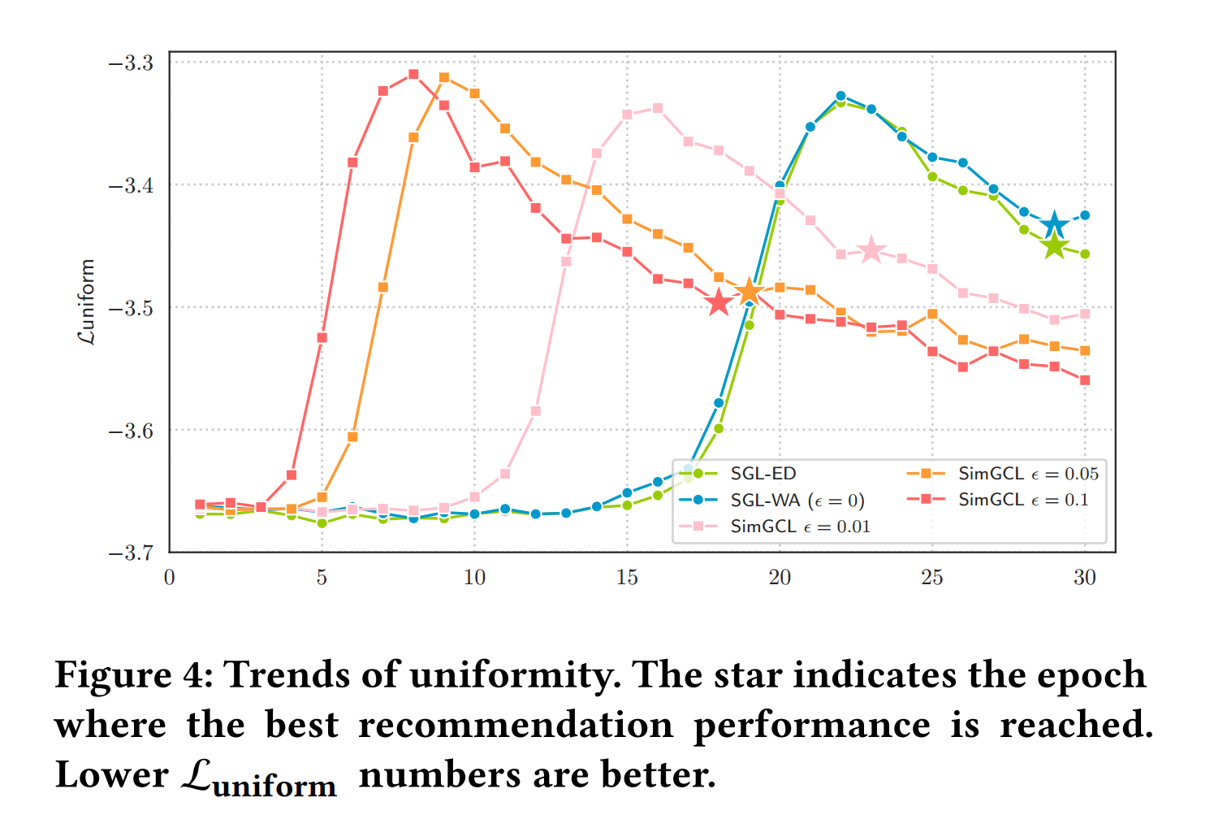
研究数据
均匀度
研究背景
实验分析
研究数据
结论分析

Slide 46
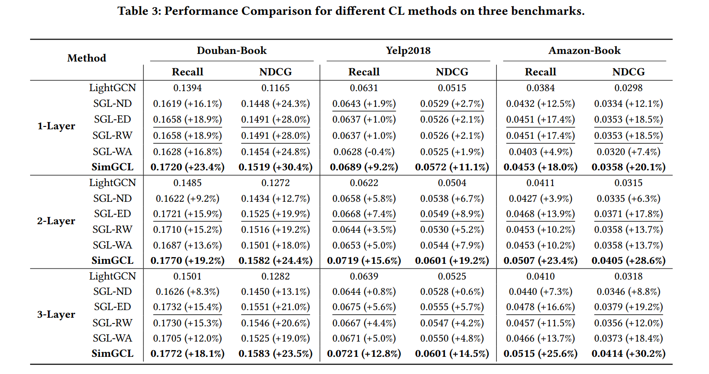
研究数据
SGL 与 SimGCL
研究背景
实验分析
研究数据
结论分析

Slide 47
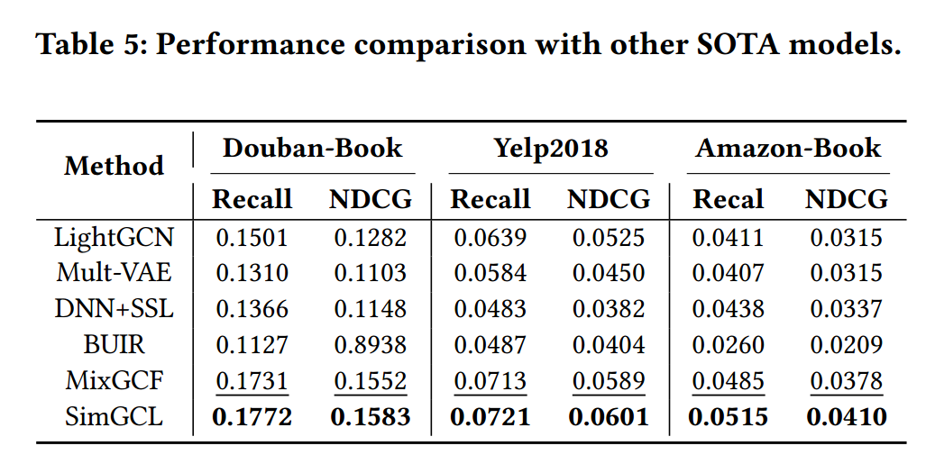
研究数据
与其他方法的性能比较
研究背景
实验分析
研究数据
结论分析

Slide 48
结论分析
重新审视推荐中基于 dropout 的 CL，并研究它如何提高推荐性能。得出结论，在基于 CL 的推荐模型中，CL 损失是核心，图增强仅起次要作用。
优化 CL 损失可以使表示分布更加均匀，这有助于消除推荐场景中的偏差。
通过将定向随机噪声添加到不同数据增强和对比度的表示中，以更直接的方式调节表示分布的均匀性，所提出的方法可以显着增强推荐。
大量的实验表明，所提出的方法优于基于图增强的方法，同时训练时间也大大减少。
研究背景
实验分析
研究数据
结论分析

Slide 49
Graph Contrastive Learning for Recommendation
SIGIR 2022 CCF-A
Author：Yuhao Yang, Chao Huang, Lianghao Xia, Chenliang Li

Slide 50
研究背景
基于 KG 的推荐系统存在的问题
i）实体的长尾分布导致 KG 增强项目表示的监督信号稀疏
ii）现实世界的知识图谱通常充满噪音，并且包含项目和实体之间与主题无关的连接
研究背景
模型分析
研究数据
结论分析

Slide 51
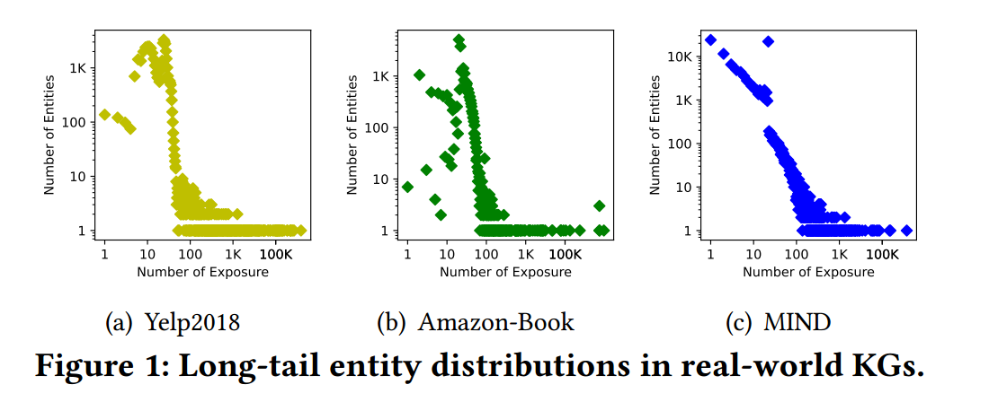
研究背景
数据的长尾分布
研究背景
模型分析
研究数据
结论分析

Slide 52
研究背景
数据的噪声
i）从局部角度来看，在保​​留来自相邻实体的项目的关键语义时，直接聚合来自那些低质量实体的信息将带来噪音
ii）从全局角度来看，知识图谱上的信息聚合很容易过度平滑，因为压倒性的信息可以通过一些流行的实体（例如位置名称）传播到目标节点
研究背景
模型分析
研究数据
结论分析

Slide 53
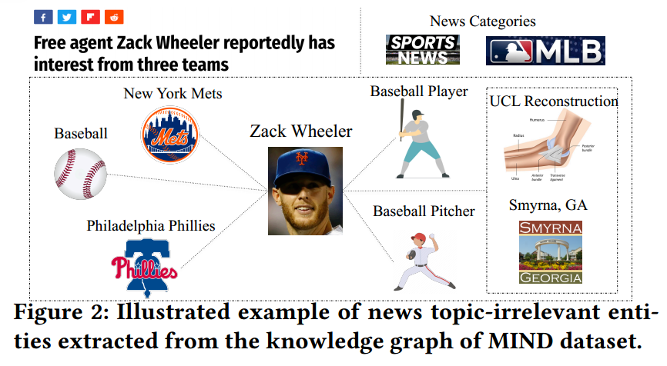
研究背景
数据的噪声
研究背景
模型分析
研究数据
结论分析

Slide 54
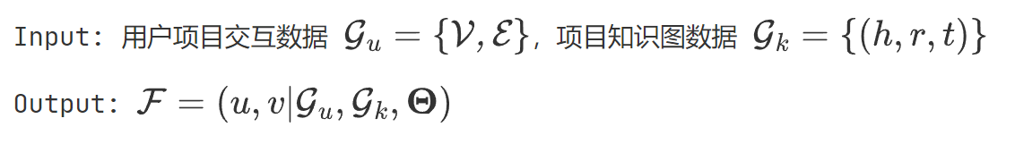
研究背景
Task Formulation
研究背景
模型分析
研究数据
结论分析

Slide 55
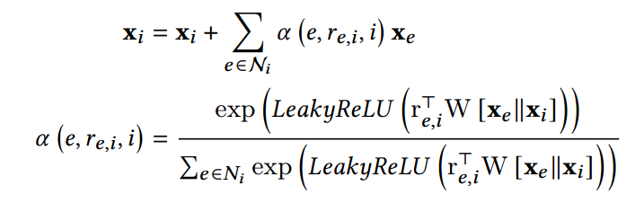
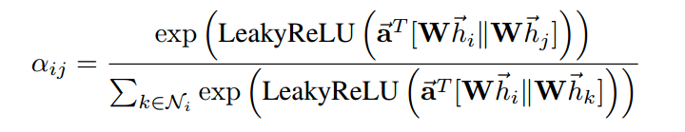
模型分析
关系感知知识聚合
本文注意力机制：
GAT原文注意力机制：
研究背景
模型分析
研究数据
结论分析

Slide 56
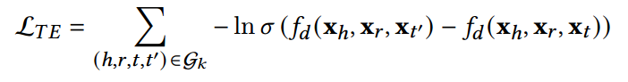
模型分析
关系感知知识聚合
TransE
研究背景
模型分析
研究数据
结论分析

Slide 57
模型分析
知识图增强
在输入的知识图上采用随机数据增强方案来生成两个相关的数据视图。然后导出单个项目的知识图结构一致性，以反映知识噪声扰动的项目不变性
研究背景
模型分析
研究数据
结论分析

Slide 58
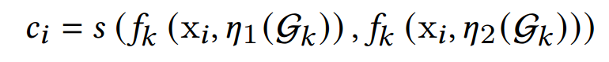
模型分析
一致性
受[1, 2]中图一致性研究的启发，探索基于增强视图的每个项目的一致性属性
[1] Weike Jin, Zhou Zhao, Pengcheng Zhang, Jieming Zhu, Xiuqiang He, and Yueting Zhuang. 2021. Hierarchical Cross-Modal Graph Consistency Learning for VideoText Retrieval. In SIGIR. 1114–1124.
[2] Chenyi Zhuang and Qiang Ma. 2018. Dual graph convolutional networks for graph-based semi-supervised classification. In WWW. 499–508.
研究背景
模型分析
研究数据
结论分析

Slide 59
模型分析
一致性的作用
如果一个项目实现了较高的结构一致性得分 𝑐𝑖，那么它对拓扑信息变化的敏感度较低。因此，如果 𝑖 比 𝑖 ′ 受 KG 噪声的影响更大，则 𝑐𝑖 < 𝑐𝑖 ′ 的可能性更大
可以采用这种导出的每个项目的知识结构一致性属性作为指导，从而利用辅助自监督信号来对抗知识图依赖和用户-项目交互噪声
研究背景
模型分析
研究数据
结论分析

Slide 60
模型分析
知识引导的对比学习
如果一个项目实现了较高的结构一致性得分 𝑐𝑖，那么它对拓扑信息变化的敏感度较低。因此，如果 𝑖 比 𝑖 ′ 受 KG 噪声的影响更大，则 𝑐𝑖 < 𝑐𝑖 ′ 的可能性更大
可以采用这种导出的每个项目的知识结构一致性属性作为指导，从而利用辅助自监督信号来对抗知识图依赖和用户-项目交互噪声
研究背景
模型分析
研究数据
结论分析

Slide 61
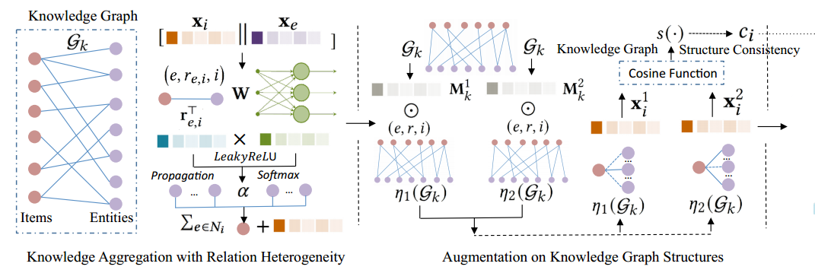
模型分析
知识引导的对比学习
研究背景
模型分析
研究数据
结论分析

Slide 62
模型分析
交互图增强机制
在 SGL 中，纯粹随机的 dropout 操作限制了其在保持对比学习的有用交互方面的有效性，作者提出的知识引导图对比学习背后的基本原理是识别更有用的交互，以较少的偏见信息来表征用户偏好。具体来说，KG结构一致性得分越高的项目所涉及的噪声就越少，对用户真实兴趣的建模贡献越大
研究背景
模型分析
研究数据
结论分析

Slide 63
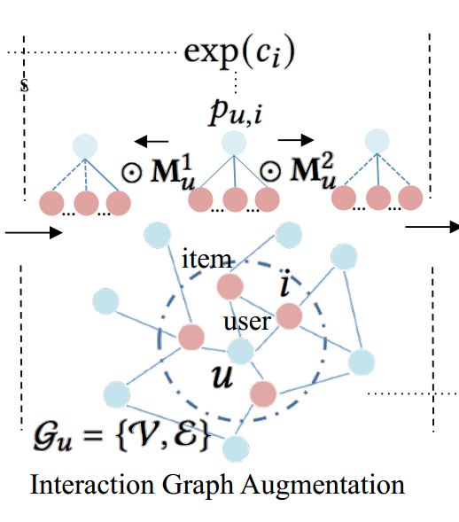
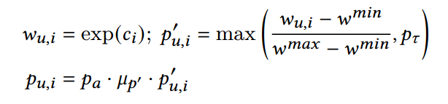
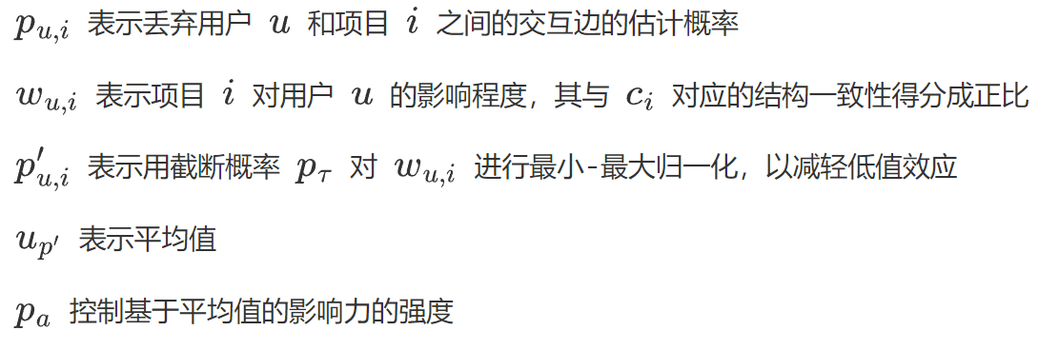
模型分析
公式详解
研究背景
模型分析
研究数据
结论分析

Slide 64
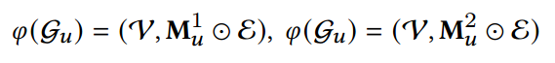
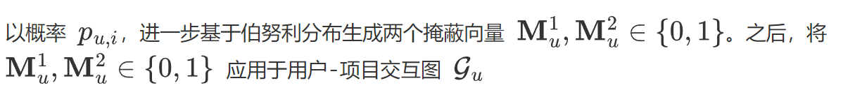
模型分析
公式详解
研究背景
模型分析
研究数据
结论分析

Slide 65
模型分析
知识感知协同对比学习
与大多数现有对比学习模型（SGL 、GraphCL ）直接对结构级别增强（例如，节点丢失或边缘扰动）进行转换不同，本文将项目知识语义合并到协同对比学习架构中。KGCL 旨在通过增强的自监督信号来提高模型的鲁棒性，从项目语义和用户行为模式的角度扰乱图结构。在协同对比学习范例中，集成了设计的图增强算子𝜂_(G𝑘）和𝜑_(G𝑢）来创建两个对比视图，这使得特定于视图的编码器能够相互协作监督
研究背景
模型分析
研究数据
结论分析

Slide 66
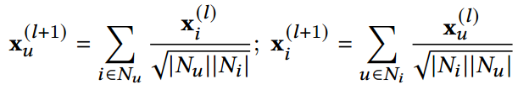
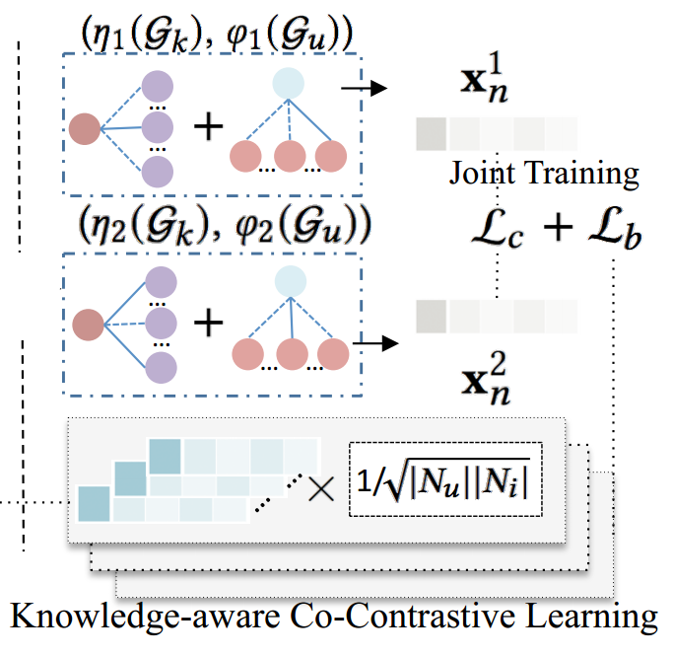
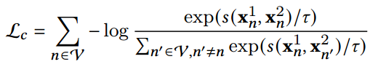
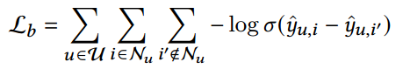
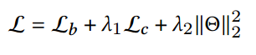
模型分析
聚合过程
研究背景
模型分析
研究数据
结论分析

Slide 67

研究数据
RQ1：KGCL 在与不同类型的推荐方法竞争时表现如何？
研究背景
实验分析
研究数据
结论分析

Slide 68

研究数据
RQ2：KGCL 框架中的不同关键模块对整体性能有何贡献？
“w/o KGA”：在用户-项目交互图上没有知识引导的增强方案。相反，交互图的对比视图是通过随机边缘采样构建的，用于互信息估计
“w/o KGC”：从 KGCL 中删除了知识图对比学习组件，并将从关系感知知识聚合器编码的项目表示直接转发到基于图的 CF 框架中进行对比学习。
研究背景
实验分析
研究数据
结论分析

Slide 69


研究数据
RQ3：模型在缓解数据稀疏和噪声效果如何？？
稀疏的用户交互
长尾商品推荐
研究背景
实验分析
研究数据
结论分析

Slide 70

研究数据
RQ3：模型在缓解数据稀疏和噪声效果如何？？
噪声
研究背景
实验分析
研究数据
结论分析

Slide 71
结论分析
KGCL 框架进行了初步尝试，探索知识图语义并减轻知识引导对比学习范式下推荐的数据噪声问题
KG 感知数据增强用于基于估计知识模糊项对用户偏好学习的影响来研究辅助自监督信号
这项工作为知识感知推荐系统开辟了新的研究可能性
研究背景
实验分析
研究数据
结论分析

Slide 72
汇报结束，感谢聆听

